Slide 1
CHƯƠNG 8 CƠ HỌC LƯỢNG TỬ

Slide 2
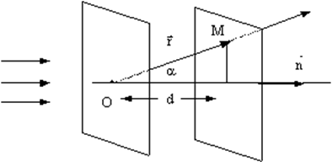
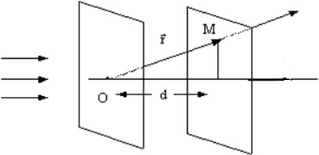
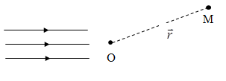

§1. LƯỠNG TÍNH SÓNG HẠT CỦA VI HẠT
I. Lưỡng tính sóng hạt của vi hạt
Xét một chùm ánh sáng đơn sắc song song.
Phương trình dao động sáng tại O:
Phương trình dao động sáng tại mọi điểm trên mặt sóng qua
M cách mặt sóng qua O một khoảng d:
Gọi n là véc tơ đơn vị theo phương truyền sóng, ta có:
Hàm sóng ánh sáng phẳng đơn sắc tại mọi điểm trên mặt sóng qua M:

Slide 3
§1. LƯỠNG TÍNH SÓNG HẠT CỦA VI HẠT
Hàm sóng ký hiệu ψ, và biểu diễn hàm sóng dưới dạng hàm phức:

Slide 4
§1. LƯỠNG TÍNH SÓNG HẠT CỦA VI HẠT
II. Giả thuyết De Broglie về lưỡng tính sóng hạt của vi hạt
Một vi hạt tự do có năng lượng xác định, động lượng xác định thì tương ứng với một sóng phẳng đơn sắc.
Năng lượng của vi hạt:
Động lượng của vi hạt:
Hàm sóng De Broglie của vi hạt tự do:

Slide 5
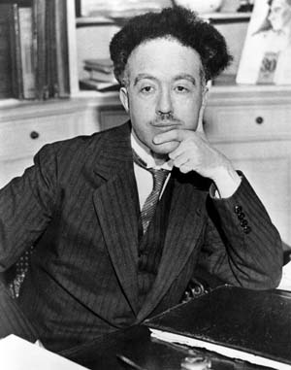
Louis de Broglie (Pháp)
1892 - 1987

Slide 6
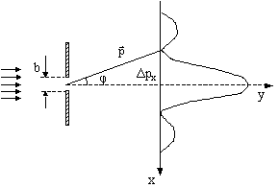
§2. HỆ THỨC BẤT ĐỊNH HEISENBERG
.
Xét sự nhiễu xạ của chùm vi hạt qua khe hẹp độ rộng b. Sau khi đi qua khe hẹp hạt bị nhiễu xạ theo nhiều phương khác nhau
Tọa độ của hạt khi đi qua khe hẹp:
0≤ x≤ b
Độ bất định về tọa độ của vi hạt: Δx ≈ b
Hình chiếu véc tơ động lượng của vi hạt theo trục x:
0≤ p_{x}≤ psinφ
Độ bất định về hình chiếu động lượng của vi hạt theo trục x:
Δp_{x} ≈ psinφ
Xét trường hợp các hạt rơi vào cực đại giữa: Δp_{x} ≈ psinφ₁
Ý nghĩa:
Vị trí và động lượng của vi hạt không được xác định đồng thời. Quy luật vận động của vi hạt theo quy luật thống kê.

Slide 7
§2. HỆ THỨC BẤT ĐỊNH HEISENBERG
.
Hệ thức bất định giữa năng lượng và thời gian
ΔE.Δt ≈ h
Ý nghĩa: nếu năng lượng của hệ ở một trạng thái nào đó càng bất định thì thời gian để hệ tồn tại ở trạng thái đó càng ngắn và ngược lại,

Slide 8
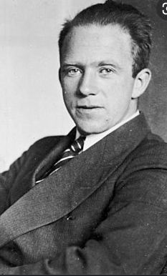
Werner Heisenberg, Đức
1901 - 1976
Werner Karl Heisenberg là một nhà vật lý nổi danh của thế kỷ 20. Ông là một trong những người sáng lập ra thuyết cơ học lượng tử và đoạt giải Nobel vật lý năm 1932

Slide 9
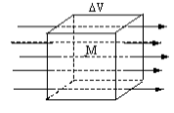
§3. HÀM SÓNG
Hàm sóng của vi hạt tự do:
Xét chùm hạt phôtôn truyền trong không gian xung quanh điểm M. Bao quanh M bằng thể tích ΔV
Theo quan điểm sóng:
Cường độ sáng tại M tỉ lệ với ψ₀²
Theo quan điểm hạt:
Cường độ sáng tại M tỉ lệ với số hạt trong đơn vị thể tích bao quanh M
→Số hạt trong đơn vị thể tích bao quanh M tỉ lệ với ψ₀²
Số hạt trong đơn vị thể tích càng lớn khả năng tìm thấy hạt càng lớn.
Vậy ψ ψ* là mật độ xác suất tìm thấy hạt

Slide 10
§3. HÀM SÓNG
Xác suất tìm thấy hạt trong thể tích V:
Điều kiện của hàm sóng
Hàm sóng phải hữu hạn
Hàm sóng phải đơn trị
Hàm sóng phải liên tục
Đạo hàm bậc nhất của hàm phải liên tục

Slide 11
§4. PHƯƠNG TRÌNH SCHRODINGER
I. Phương trình Schrodinger
Hàm sóng De Broglie:
Trong đó thành phần phụ thuộc vào tọa độ:

Slide 12
§4. PHƯƠNG TRÌNH SCHRODINGER
Lấy ∂ψ/∂x ta được:
Lấy đạo hàm bậc hai:
Tương tự cho các biến y và z
Cộng (1), (2) và (3) ta có:

Slide 13
§4. PHƯƠNG TRÌNH SCHRODINGER
Trong hệ tọa độ Đêcac
Gọi E_{đ} là động năng của hạt:

Slide 14
§4. PHƯƠNG TRÌNH SCHRODINGER
Nếu hạt chuyển động trong trường lực có thế năng U không phụ thuộc vào thời gian: E_{đ} = E – U
Phương trình Schrodinger cho hạt ở trạng thái dừng;

Slide 15
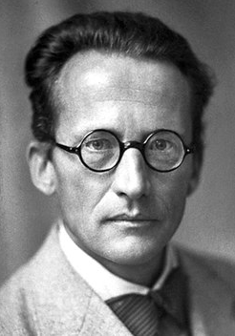
Erwin Schrödinger, (Áo)
1887- 1961
ông nêu ra phương trình sóng mô tả trạng thái của hệ lượng tử (phương trình Schrödinger phụ thuộc thời gian và dừng) Ngoài ra, ông còn nghiên cứu trong những lĩnh vực khác như:cơ học thống kê và nhiệt động lực học, lý thuyết điện môi, điện động lực học, thuyết tương đối rộng và vũ trụ học, cũng như thử xây dựng một lý thuyết trường thống nhất.

Slide 16
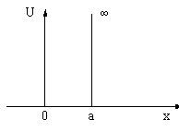
§4. PHƯƠNG TRÌNH SCHRODINGER
II. Hạt trong giếng thế một chiều
Xét hạt nằm trong giếng thế một chiều cao vô hạn:
Phương trình Schrodinger:
Đặt:

Slide 17
§4. PHƯƠNG TRÌNH SCHRODINGER
Nghiệm của phương trình:
Từ điều kiện liên tục của hàm sóng:

Slide 18
§4. PHƯƠNG TRÌNH SCHRODINGER
Để tìm A dùng điều kiện chuẩn hóa hàm sóng:
Nhận xét:
- Mỗi trạng thái có một hàm sóng.
-Năng lượng của hạt trong giếng thế biến thiên gián đoạn.
- Mật độ xác suất tìm thấy hạt trong giếng thế

Slide 19
Động lượng của vi hạt:
Hệ thức bất định Heisenberg:
ΔE.Δt ≈ h

Slide 20
Ví dụ 1. Electrôn không vận tốc ban đầu được gia tốc bởi một hiệu điện thế U. Tính U biết rằng sau khi gia tốc hạt chuyển động ứng với bước sóng de Broglie 2.10⁻¹⁰m.

Slide 21
Ví dụ 2. Hạt electron có vận tốc ban đầu bằng không được gia tốc bởi một hiệu điện thế U= 51V và 510 kV. Tìm bước sóng de Broglie của hạt sau khi được gia tốc.
Hiệu điện thế tăng tốc U = 51 V
Hiệu điện thế tăng tốc U = 510 KV

Slide 22
Ví dụ 3. Hạt α chuyển động trong một từ trường đều theo một quĩ đạo tròn có bán kính r = 0,83 cm. Cảm ứng từ B = 0,025T. Tìm bước sóng de Broglie của hạt đó. Cho biết điện tích của hạt α là q = 2e.
Hạt chuyển động trong từ trường chịu tác dụng của lực từ làm cho hạt chuyển động theo quỹ đạo tròn:
Bước sóng de Broglie:

Slide 23
Ví dụ 4. Hạt vi mô có độ bất định về động lượng bằng 1% động lượng của nó. Xác định tỷ số giữa độ bất định về vị trí của hạt và bước sóng de Broglie của hạt.

Slide 24
Ví dụ 5. Dựa vào hệ thức bất định cho năng lượng ước lượng độ rộng của mức năng lượng electron trong nguyên tử hyđrô ở trạng thái
a.Cơ bản (n = 1)
b. Kích thích với thời gian sống ∆t ~ 10⁻⁸s
a. Trạng thái cơ bản là trạng thái bền vững, do đó
b. Kích thích với thời gian sống ∆t ~ 10⁻⁸s

Slide 25
Ví dụ 6. Hạt electron nằm trong giếng thế sâu vô cùng, có bề rộng là a. Tìm hiệu nhỏ nhất giữa hai mức năng lượng kề sát nhau ra đơn vị eV trong hai trường hợp a=20cm, a=20Å. Có nhận xét gì về kết quả thu được? Cho h = 6,625. 10⁻³⁴ J.s, m_{oe} = 9,1.10⁻³¹ kg.
Biểu thức E_{n} của hạt trong giếng thế năng một chiều có chiều cao vô cùng
Hiệu hai mức năng lượng gần nhau:

